Slide 1
Виды фундаментов
Преподаватель:Антипина Т.В

Slide 2
План: 1.Научиться различать виды фундаментов 2.Знать основные конструктивные решения при проектировании и конструировании

Slide 3
Фундамент- это подземное основание для домов, зданий и сооружений, которое изготовлено, как правило, из бетона, камня или дерева. Служит неотъемлемой частью здания и является основной несущей конструкцией, основная функция которой заключается в передаче нагрузки от стен и крыши на основание.

Slide 4
Классификация фундаментов: 1. Ленточный 2.Плитный 3.Свайный 4.Столбчатый

Slide 5
Ленточный фундамент
Данный фундамент представляет собой монолитную бетонную конструкцию, которая заливается по периметру будущего строения.
При строительстве домов и зданий из так называемых «тяжелых» материалов (кирпич, бетон и т.д.) создают заглубленный фундамент.
при возведении «легких» построек (из бревна, бруса и т.д.) – мелкозаглубленный.
Заглубленный ленточный фундамент закладывается в основу строения ниже глубины промерзания грунта. За счет чего позволяет уберечь «тяжелые» дома от образования трещин на стенах и т.д.

Slide 6
Достоинства: -выдерживает большие нагрузки; -можно установить самостоятельно и в одиночку; -обходится дешевле, чем монолитная основа, хотя практически не уступает ей в прочности. Недостатки: -всю толщину фундамента нужно залить в один приём, самостоятельно сложно приготовить столько бетона сразу; -достаточно трудоёмкий процесс монтажа.

Slide 7
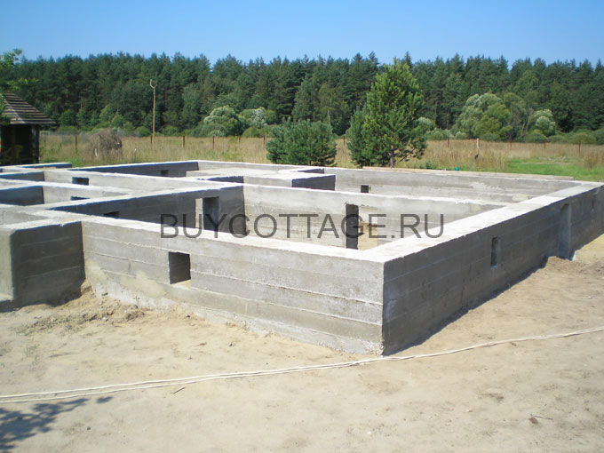
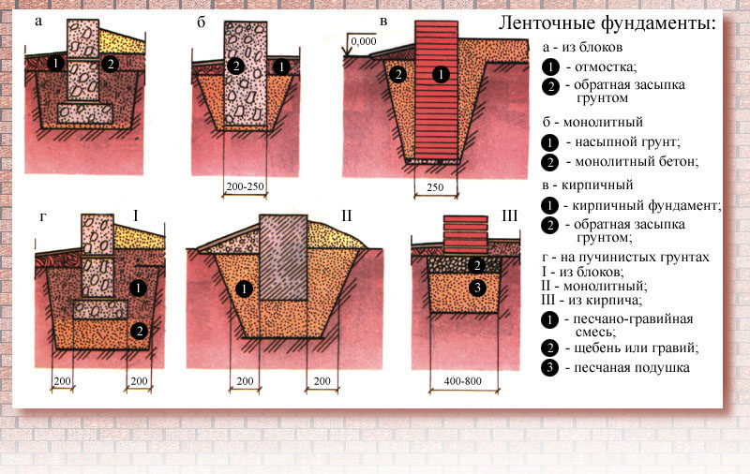

Slide 9
Монолитный(плитный)фундамент Этот фундамент наиболее дорог. Обычно его устанавливают под тяжелые каменные дома. Такой фундамент заливается цельным армированным монолитом на глубину промерзания - 1,5м. Его рекомендуется применять под каменные (кирпичные, блочные) дома, где на фундамент оказываются большие нагрузки, и перекос конструкции может привести к трещинам в стенах и угрозе последующего разрушения строения.

Slide 10
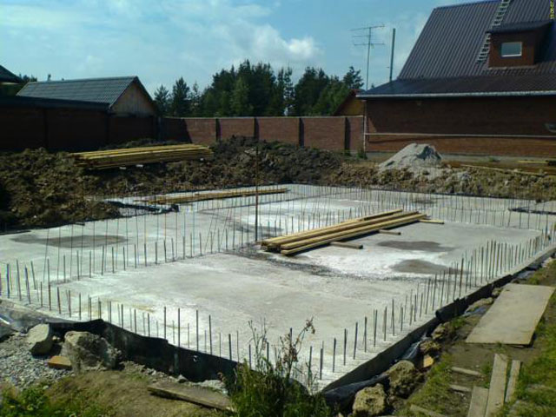

Slide 11
Достоинства: -Возможность строить дома на слабонесущих грунтах. -Высокая несущая способность плиты позволяет строить достаточно крупные и тяжелые здания. -При правильном армировании плита способна противостоять всем воздействиям, которые могут возникать и исчезать внезапно. Все подвижки грунта воспринимаются достаточно легко, плита «плавает» на поверхности почвы -Конструкция плиты проста, что позволяет избегать серьезных ошибок при строительстве. Недостатки: -Плита не позволяет иметь подвальное помещение. -Возможность ремонта основания практически отсутствует. -Расход строительных материалов и объемы земляных работ весьма высоки. -Стоимость такого фундамента весьма высока, что является одним из основных ограничивающих факторов.

Slide 12
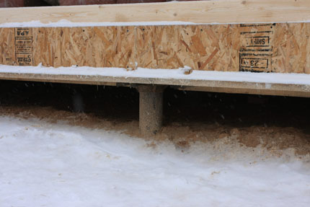
Свайный фундамент Фундамент данного типа изготавливается из буронабивных свай, которые объединяются в единую конструкцию посредством ростверка (специальной балки). Традиционно считают, что свайный фундамент представляет собой более экономичное решение по сравнению ленточным. Но это не означает, что его целесообразнее использовать в тех случаях, когда вы хотите сэкономить на строительстве.

Slide 13
Плюсы -Высокая устойчивость к разнонаправленным нагрузкам: продольным, поперечным и комбинированным -Химическая инертность, стабильность на химически активных грунтах — это преимущество относится только к бетону -Долговечность и высокий запас прочности — при необходимости можно увеличить этажность готового дома Минусы К минусам фундамента на сваях относят возможную усадку конструкции. Во избежание такого явления необходимо произвести исследование грунта и точные расчеты с чертежом свайного фундамента с ростверком. Тщательные подготовительные работы можно отнести к минусам свайного фундамента. Большое значение при обустройстве основы на сваях имеет качество используемого материала.

Slide 14
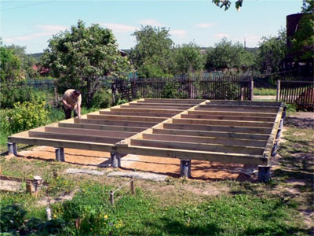
Столбчатый фундамент Данный тип фундамента состоит из каменных, кирпичных и других опор. Столбчатый фундамент целесообразно возводить только под домами с легкими стенами. Главным достоинством этого типа фундамента, является высокая экономия на материалах и относительная несложность устройства

Slide 15
К достоинствам относятся: -высокие показатели надежности и прочности -сравнительно низкая стоимость -отсутствие большого объема земляных работ Минусы: Мелкая стойкость к большим весам. Действительно, такой фундамент банально не выдержит больших многоэтажных массивов. Ломкость структуры. Конструкция обычно создается на твердых или подмерзших почвах, так-так, если грунт будет достаточно подвижен – это может послужить разрушением конструкции. Будущее строительство погребов или подвалов становится невозможным.

Slide 16
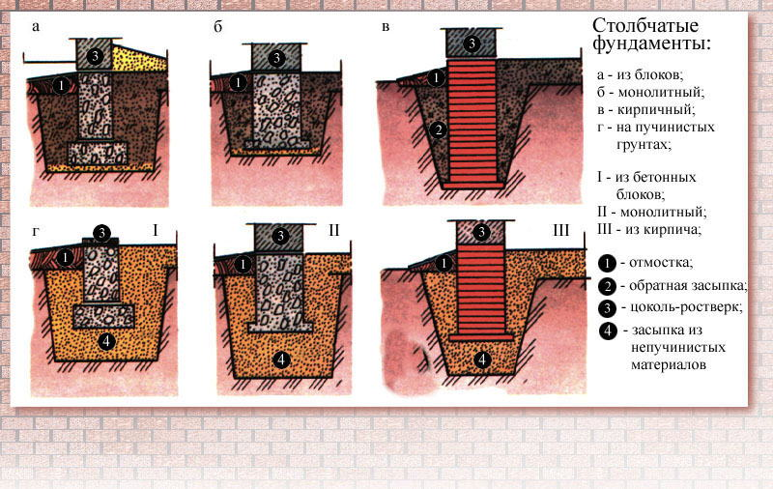

Slide 17
Используемая литература: https://m-strana.ru/articles/vidy-fundamentov/ https://stroyvopros.net/fundament/vidyi-fundamentov-i-ih-primenenie.html https://gidstroitelstva.ru/tipy-fundamentov/

